Slide 1
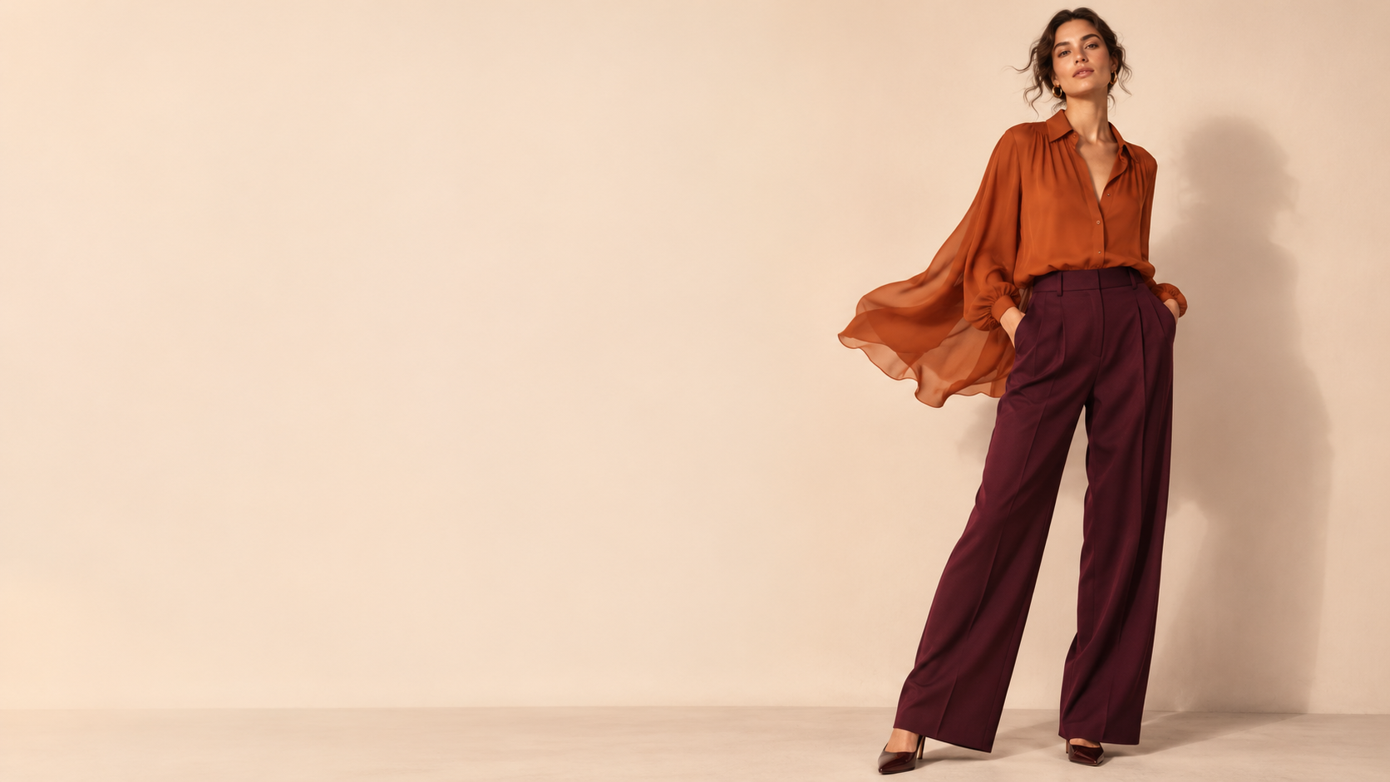
ВИРТУАЛЬНАЯ
ПРИМЕРОЧНАЯ
Увидеть себя
в выбранной вещи
Для сайтов независимых fashion-брендов
Владимир Чаморцев
Стартап-экосистемы · 2026
01
Notes:
15 секунд.
Я Владимир Чаморцев. Создаю виртуальную примерочную для независимых fashion-брендов. Покупатель загружает фотографию и видит себя в выбранной вещи. Сегодня ищу два магазина для проверки продукта на реальных покупателях.
Обложка — редакционная ИИ-иллюстрация. Она не является результатом прототипа. Визуальное оформление обновлено по просьбе автора, структура задания сохранена.

Slide 2
ПРОБЛЕМА ПОКУПАТЕЛЯ
«На модели красиво.
А на мне?»
В каталоге есть вещь.
Покупателю трудно представить свой образ.
Гипотеза: примерка поможет решиться на заказ
02
Notes:
25 секунд.
На сайте покупатель видит одежду на модели, но ему сложно представить собственный образ. Наша гипотеза: это мешает принять решение о покупке. Платить за решение должен магазин. Начинаем с женских рубашек и блузок: узкая категория поможет быстрее разобраться с качеством. Интервью и влияние на продажи ещё предстоит проверить.

Slide 3
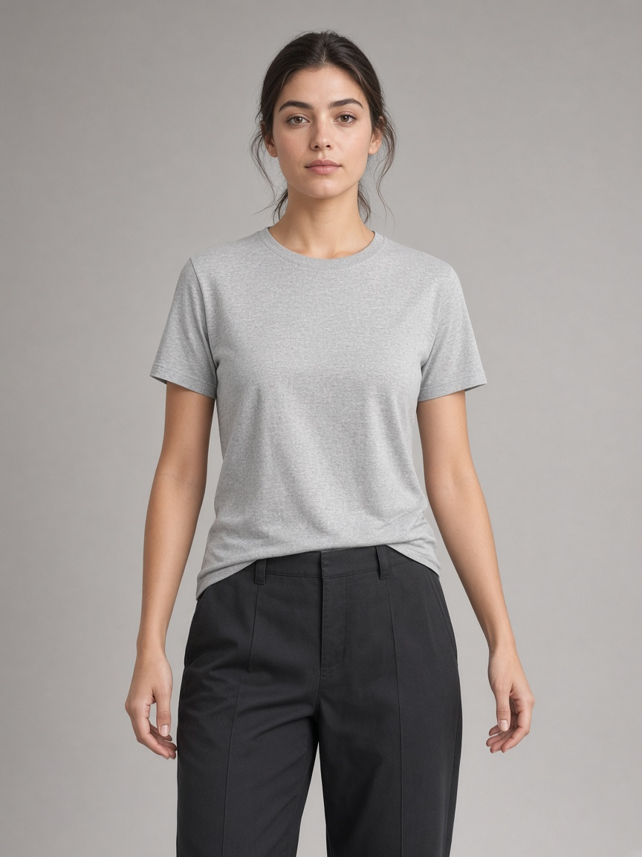
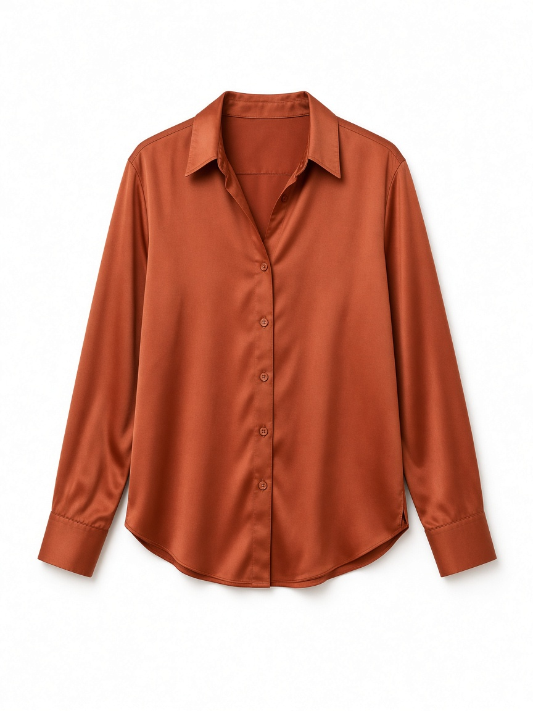
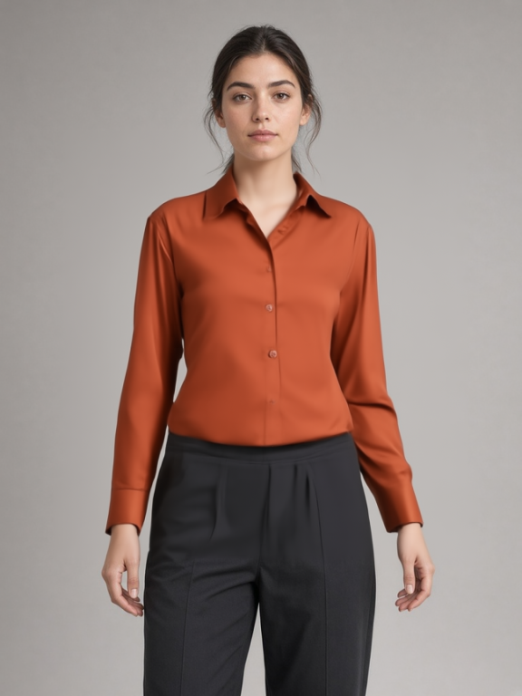
Два фото. Новое изображение.
01 Покупатель
02 Вещь
03 Результат FASHN
Прототип работает
154,45 с · холодный запуск на Intel Arc
≤5 с — цель обработки, ожидание очереди отдельно
03
Notes:
35 секунд.
Вот настоящий результат локального прототипа: исходная фотография человека, фотография вещи и новое изображение. Модель FASHN перенесла выбранную блузку. Работают загрузка, очередь и выдача результата. Холодный запрос на текущем Intel Arc занял около 154 секунд. Пять секунд остаются целью для одного активного задания. Физическую посадку и размер продукт не определяет.

Slide 4
Начинаем с небольших брендов
Женские рубашки
и блузки
3,94 трлн ₽
Fashion-рынок России, 2025
55% оборота онлайн¹
Собственный сайт
Первое подключение — Tilda
100 магазинов
11,88 млн ₽ выручки в год
при тарифе 9 900 ₽ / месяц
¹ Lamoda Fashion Compass. 100 магазинов — сценарий выручки, не оценка числа доступных клиентов.
04
Notes:
25 секунд.
Первый покупатель сервиса — независимый российский бренд с собственным интернет-магазином, сначала на Tilda. Крупные сети могут стать следующим сегментом. По Lamoda, fashion-рынок России в 2025 году составил 3,94 триллиона рублей, 55 процентов приходится на онлайн. Это контекст отрасли. Наш ориентир: сто магазинов по стартовому тарифу дают 11,88 миллиона рублей годовой выручки. Это сценарий, количество подходящих магазинов ещё считаем.
Lamoda Fashion Compass, обновлено 30.06.2026: https://academy.lamoda.ru/news/lamoda-predstavlyaet-fashion-compass-pervoe-sobstvennoe-industrialnoe-issledovanie-rossiyskogo-fashi/ . 100 × 9 900 × 12 = 11 880 000. Это выручка сценария, не TAM.

Slide 5
ПРЕДЛОЖЕНИЕ ДЛЯ БРЕНДА
Примерочная
на вашем сайте
Покупатель видит себя в вещи из каталога.
Мы берём на себя подключение и сопровождение.
Генерация готова. Виджет и ценность для бизнеса проверим на пилотах.
05
Notes:
20 секунд.
Предлагаем малому бренду примерку конкретной вещи на фотографии покупателя прямо на собственном сайте. Хотим продавать подключение и сопровождение, чтобы магазину не требовалось разрабатывать ИИ самостоятельно. Сейчас готово ядро генерации. Виджет и проверка коммерческого преимущества — следующий этап. Модель сторонняя, сама по себе она не создаёт защиты от конкурентов.

Slide 6
У магазина уже есть альтернативы
Готовая примерка
Megagroup, Sizebay
Прямые конкуренты
Собственная разработка
FASHN + интеграция
Команда и поддержка
Подбор размера
True Fit
Смежная задача
Ничего не менять
Фото, отзывы, размерная сетка
Привычный сценарий
Наша гипотеза преимущества: простое подключение и сопровождение малого бренда.
06
Notes:
25 секунд.
Прямые альтернативы — готовые сервисы виртуальной примерки. Ещё один путь для магазина — разработать свою интеграцию с FASHN. Размерные рекомендации, например True Fit, решают соседнюю задачу. Вариант ничего не менять — оставить фото, отзывы и таблицы размеров. Наше отличие нужно подтвердить простотой подключения и экономическим результатом пилота.
Прямые: https://megagroup.shop/primerochnaya и https://contents.sizebay.com/virtual-fitting-room-2026 . Самостоятельная интеграция: https://github.com/fashn-AI/fashn-vton-1.5 . Непрямой: https://www.truefit.com/ . Цены и превосходство не заявляем.

Slide 7
Подписка магазина оплачивает сервис
9 900 ₽
в месяц за 300 примерок
25
активных магазинов
для операционной самоокупаемости
Плановые расходы: 195 тыс. ₽ / месяц
Сценарий со своей станцией.
Спрос и фактические затраты ещё проверяем.
07
Notes:
30 секунд.
Основная модель — ежемесячная подписка магазина. Стартовый тариф: 9900 рублей за 300 примерок. В плановой модели после поддержки и условного бюджета налогов и платежей остаётся 8009 рублей на магазин. При общих расходах 195 тысяч рублей в месяц операционная самоокупаемость наступает примерно на 25 активных магазинах. Эти затраты предполагают собственную станцию. Покупку оборудования и выручку пока не подтверждали.
Расчёт: 9 900 − 1 000 поддержки − 891 условного бюджета налогов и платежей = 8 009 ₽. Это не налоговая консультация. 195 000 / 8 009 = 24,35, округляем до 25. Первоначальные вложения 1,35 млн ₽ не входят в ежемесячные расходы. Станция 1,1 млн ₽ не куплена; скорость на ней не измерена. Сценарии операционной самоокупаемости 6–12 месяцев, возврата вложений 14–31 месяц зависят от 3/5/8 новых клиентов в месяц с третьего месяца и 4% оттока. Финансирование 2,7–3,2 млн ₽ — предварительная оценка, не запрос этого питча.

Slide 8
Первые продажи — через владельцев брендов
60
8
2
целевых контактов
демонстраций
пилота
План первых 4 недель
Личные обращения. Затем партнёрства со студиями Tilda.
08
Notes:
25 секунд.
Первый канал — личные обращения к владельцам выбранных брендов. Затем подключаем студии, которые делают магазины на Tilda. План первого месяца: 60 целевых контактов, восемь демонстраций и два пилота. Это цели, а не достигнутые показатели. Дальше предлагаем платное продолжение и считаем стоимость привлечения клиента.

Slide 9
Следующие три месяца
ГОТОВО
СЕЙЧАС
МЕСЯЦ 1
МЕСЯЦЫ 2–3
01
02
03
04
Локальная генерация
Очередь и открытый код
Серия фото: качество
и скорость после прогрева
Виджет и замеры
для двух магазинов
Пилоты, первая оплата
и проверка удержания
Покупка GPU-станции — после проверки качества, скорости и спроса.
09
Notes:
30 секунд.
Уже работает локальная генерация, есть очередь и открытый код. Сейчас проверяем качество на серии фотографий и измеряем скорость после прогрева. За первый месяц планируем подготовить виджет и замеры. За второй — провести два пилота. На третьем проверим оплату и удержание. Новое оборудование покупаем только после проверки качества, скорости и спроса.

Slide 10
Основатель знает обе стороны задачи
Владимир
Чаморцев
FASHION
Работаю в сегменте
E-COMMERCE
Один участник проекта
Руковожу разработкой
Разбираюсь в технологиях
и управлении
Следующий ресурс — партнёры для пилота и специалисты по интеграциям.
10
Notes:
20 секунд.
Пока я один. Работаю в fashion-сегменте и руковожу разработкой, понимаю e-commerce и управление. Это помогает соединить задачи магазина с технической реализацией. Локальный прототип уже собран с помощью ИИ-агента. На пилотах партнёры нужны для доступа к ассортименту и покупателям. Специалистов по качеству моделей и интеграциям буду привлекать по результатам проверки.

Slide 11
Примерка уже приходит в онлайн-торговлю
2022
2026
Walmart¹
Ultima Яндекс Маркета²
Примерка на фото покупателя
Запуск примерки в бета-режиме
Открытая FASHN снижает порог разработки. Наш фокус — сайты независимых брендов.
¹ Walmart, 15.09.2022 ² Яндекс, 30.01.2026. Примеры рынка, не наши клиенты.
11
Notes:
25 секунд.
Виртуальная примерка уже появилась у крупных игроков. Walmart представил примерку на фотографии покупателя в 2022 году. В январе 2026 такую функцию в бета-режиме запустила Ultima Яндекс Маркета. Доступна и открытая модель FASHN, на которой собран наш прототип. Это снижает порог разработки, но усиливает конкуренцию. Возможность для нас — обслужить независимые магазины с собственным сайтом.
Walmart, 15.09.2022: https://corporate.walmart.com/news/2022/09/15/walmart-levels-up-virtual-try-on-for-apparel-with-be-your-own-model-experience . Яндекс, 30.01.2026: https://www.yandex.ru/company/news/30-01-2026-02 . FASHN: https://huggingface.co/fashn-ai/fashn-vton-1.5

Slide 12
ИЩУ ПАРТНЁРОВ ДЛЯ ПИЛОТА
Два магазина.
Проверим на практике.
14 дней
до 20 товаров
до 200 примерок
От магазина: фото товаров, замеры и ответственный за пилот.
Проверяем качество, использование и готовность платить.
Обсудим после защиты
12
github.com/vchamortsev/virtual-fitting-room
Notes:
25 секунд.
Ищу два магазина женских рубашек и блузок для пилота. Предлагаю 14 дней проверки на ассортименте до 20 товаров с лимитом до 200 примерок на магазин. От партнёров нужны фотографии товаров, доступ к замерам и ответственный сотрудник. Проверим качество, использование и готовность платить. Если вы подходите или можете познакомить с владельцем бренда, давайте обсудим пилот после защиты.

